Slide 1
柳營再出發
誰知盤中蕈，辛勤草菇農---柳營草菇產業
組長： 組員：

Slide 2
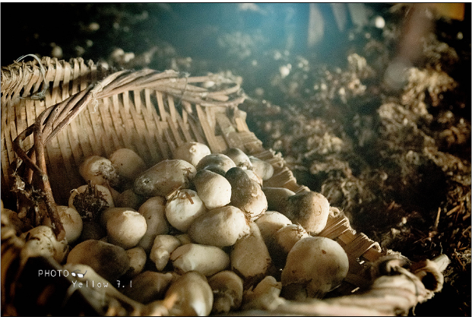
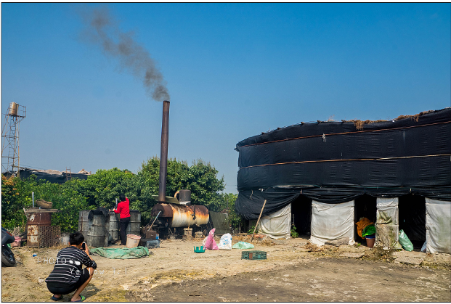
誰知盤中蕈，辛勤草菇農
柳營草菇產業
資料來源：
https://travel.yam.com/Article.aspx?sn=100559

Slide 3
誰知盤中蕈，辛勤草菇農---柳營草菇產業
俗諺「火燒菇寮，全無望」，對照今天柳營果毅後草菇產業的落沒場景，令人感嘆
台灣草菇產業在1970到1990年代因外銷達到全盛時期
台南柳營、六甲、東山到處可見一棟棟菇寮林立。光是在柳營果毅後地區，種植草菇的菇農曾達近200戶

Slide 4
What---什麼是草菇?
草菇的別名?
適合草菇生長的環境?
請附上草菇的圖

Slide 5
Where---柳營的何處可看到草菇產業
請試著以文字搭配地圖進行描述

Slide 6
When---柳營草菇產業發展歷程
如：全盛期?
為何沒落?
目前狀況?

Slide 7
發展困境分析
缺工問題嚴重?

Slide 8
How---如何經營(振興安方案)
新鮮草菇?
草菇美食?
草菇加工品?
結合鄰近景點發展體驗採菇觀光?

Slide 9
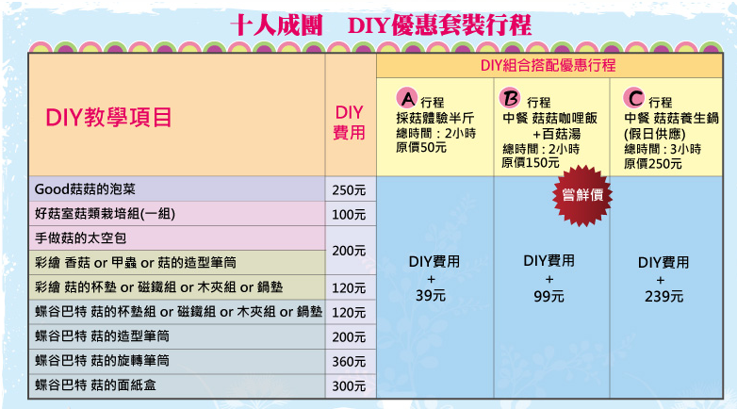
小小導遊---採菇觀光
請設計一份草菇觀光行程

Slide 10
小小美食家---草菇美食
請設計一道草菇佳餚
食材：
做法：
照片

